Slide 1
QUALIF – QUALITE DE MAILLAGE
2 documents :
Etude bibliographique sur les mesures de qualité d’un maillage
Manuel utilisateur de la bibliothèque Qualif

Slide 2
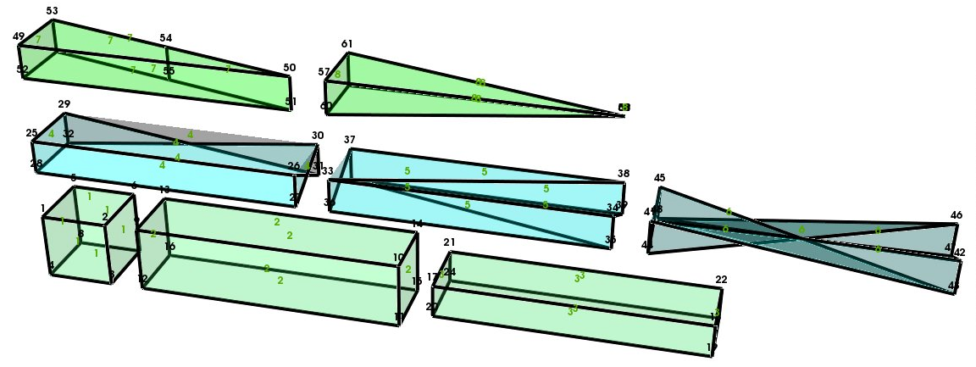
HEXAEDRES AVEC QUALIF
 | 1 | 2 | 3 |  | 4 | 5 | 6 |  | 7 | 8
Conditionnement | 1 | 1,85 | 2,9 |  | 3,48 | 4,71 | 4,77 |  | -1000 | -1000
Scaled Jacobian | 1 | 1 | 1 |  | -0,89 | 0,22 | -0,25 |  | 0 | 0
Jacobien Min | 1 | 3,7 | 1,9 |  | -2 | 0,95 | -2 |  | 0 | 0
Rapport d'aspect centre | 1 | 3,8 | 7,3 |  | 2,02 | 2,02 | 4,01 |  | 6,02 | 15,9

Slide 3
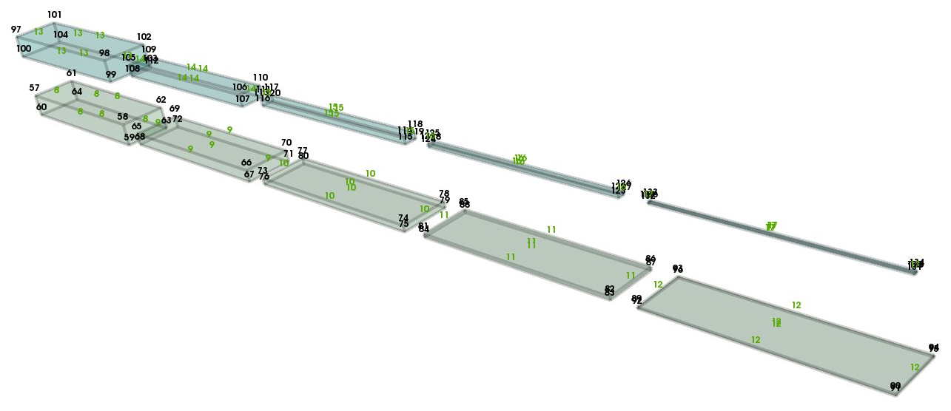
HEXAEDRES AVEC QUALIF
 | 8 | 9 | 10 | 11 | 12 |  | 13 | 14 | 15 | 16 | 17
Conditionnement | 3,12 | 5,16 | 7,2 | 19,47 | 39,92 |  | 3,12 | 5,34 | 9,8 | 23,18 | 45,48
Scaled Jacobian | 1 | 1 | 1 | 1 | 1 |  | 1 | 1 | 1 | 1 | 1
Jacobien Min | 1,91 | 0,97 | 0,5 | 0,22 | 0,13 |  | 1,98 | 0,49 | 0,11 | 0,03 | 0,01
Rapport d'aspect centre | 8 | 14 | 32 | 62 | 122 |  | 8 | 15,2 | 32 | 63,2 | 126,8

